Slide 1
老师&学生帐号注册
www.netacad.com
沈加航、张纯容

Slide 2
注意事项
要完成教师/学生帐号的注册，首先需要在思科云平台（www.netacad.com）上为教师/学生创建帐号
教师帐号由网院的管理员创建。
学生帐号由教师创建。
如果教师/学生在云平台上创建帐号的注册邮箱收件箱未收到思科系统发送的“确认邮件地址”邮件，但确定创建帐号时邮件地址正确，请参考《附件2：如何取回忘记密码被拦截的 “重置密码”邮件（ QQ邮箱） 》找回邮件。
“确定邮件地址”链接只能有效单击一次，如果第一次单击后但未完成注册，第二次单击则进入“重新发送激活邮件”页面。

Slide 3
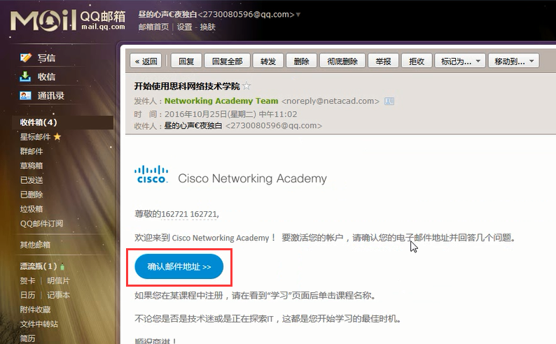
进入邮箱
注：如果在收件里未收到该邮件，但确定管理员/教师已为自己创建了帐号，请参考“附件2：如何取回忘记密码被拦截的 “重置密码”邮件（ QQ邮箱） 》找回邮件
1、进入在思科云平台上注册的帐号邮箱
2、单击“收件箱”
1、第一次单击“确定邮件地址”，进入帐号注册页面
3、单击“确认邮件地址”链接
2、以前已单击过“确定邮件地址”，但未完成注册，单击则进入
“重新发送激活邮件地址”页面

Slide 4
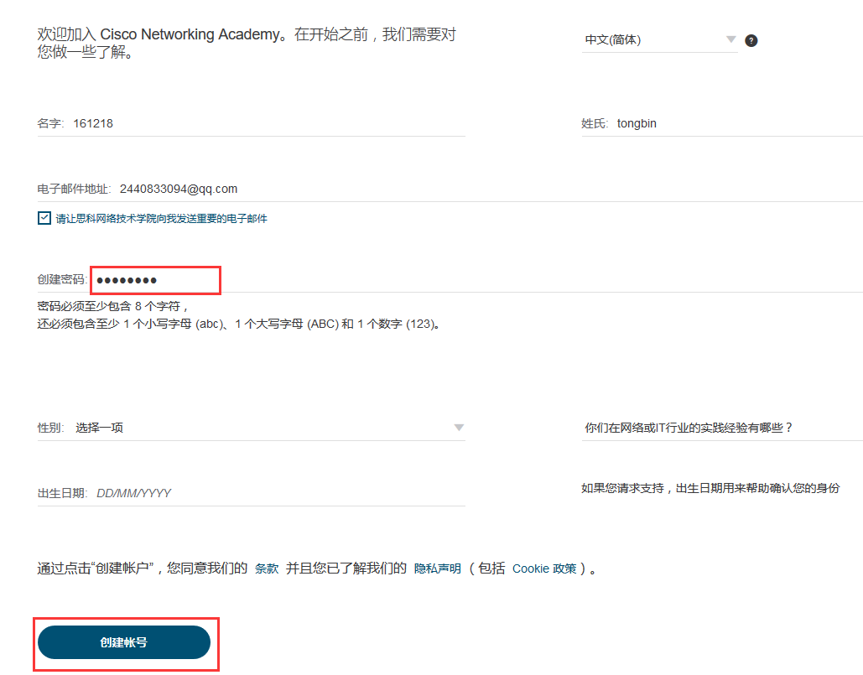
设置帐号注册信息
1、设置语言
2、设置密码，密码注意下面的复杂度要求
4、选择在网络或IT行业的实践经验
3、设置性别
5、填写出生日期，日期格式为日/月/年
如1998年11月8号，填写为”08/11/1998”
6、单击“创建帐号”完成注册
注：教师/学生如果要取得CCNA等认证的折扣号，一定要将出生日期填写为身份证上的日期

Slide 5
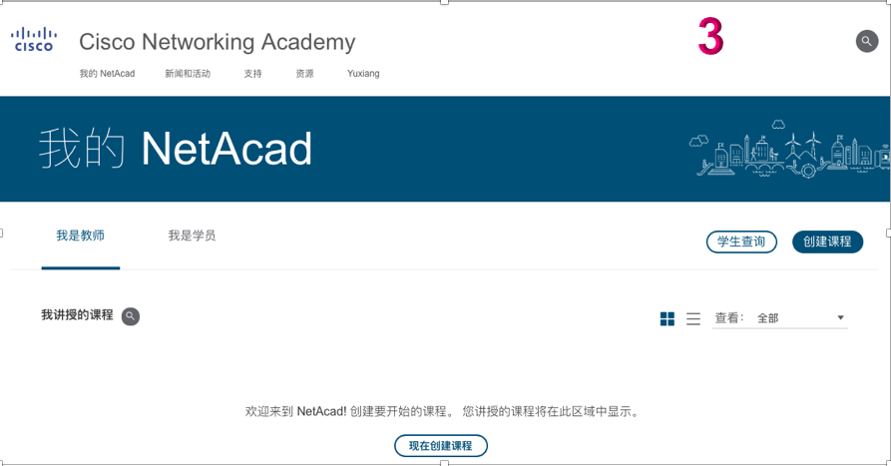
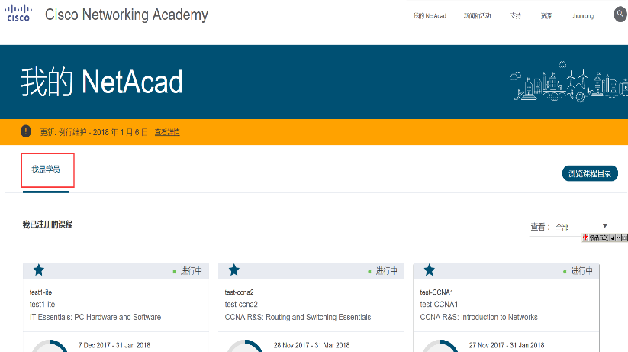
教师/学生注册后看到的页面
注：学生帐号只有“我是学员”标签，已注册的课程为已加入学习的课程
注：教师帐号可以显示“我是教师”与“我是学员”两个标签
教师完成注册后显示的页面
学生完成注册后显示的页面

Slide 6
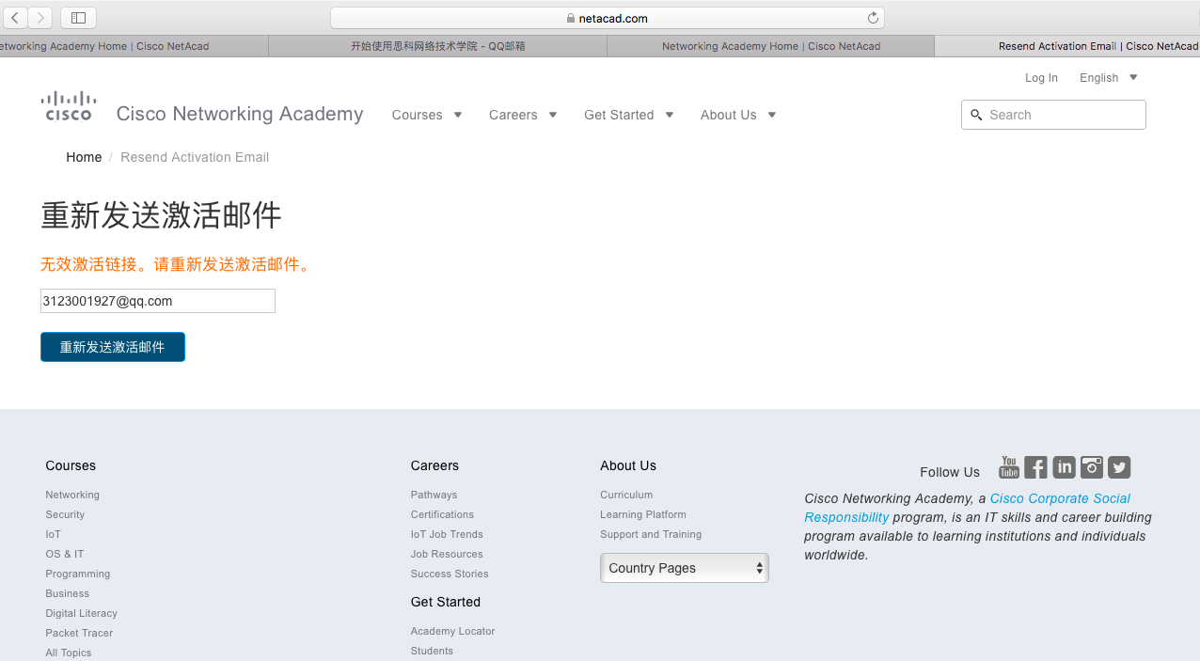
重新发送激活邮件地址
1、输入邮箱地址
2、单击“重新发送激活邮件”
注：重新发送激活邮件后，再进入邮箱，查收确定邮件地址邮件，并根据前面的步骤完成帐号注册

